Slide 1




CHÀO MỪNG CÁC THẦY CÔ VỀ DỰ GIỜ
Môn Toán
Lớp 5B
Tiết 27: HÉC-TA

Slide 2
KHỞI ĐỘNG

Slide 3

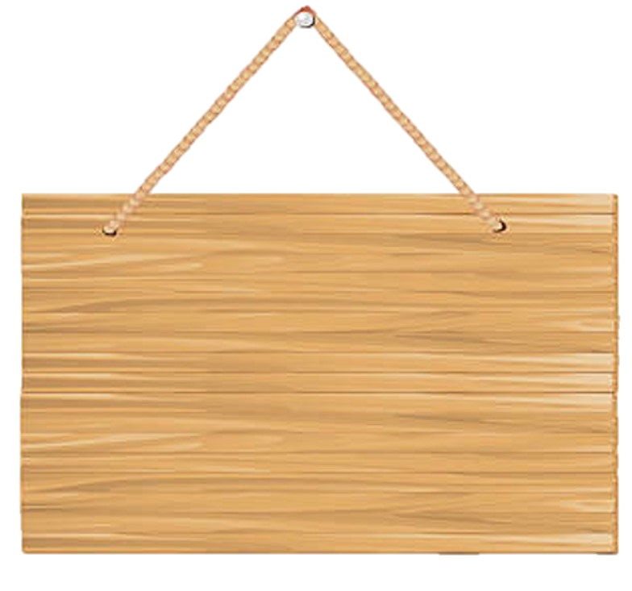



KHỈ CON
QUA SÔNG

Slide 4
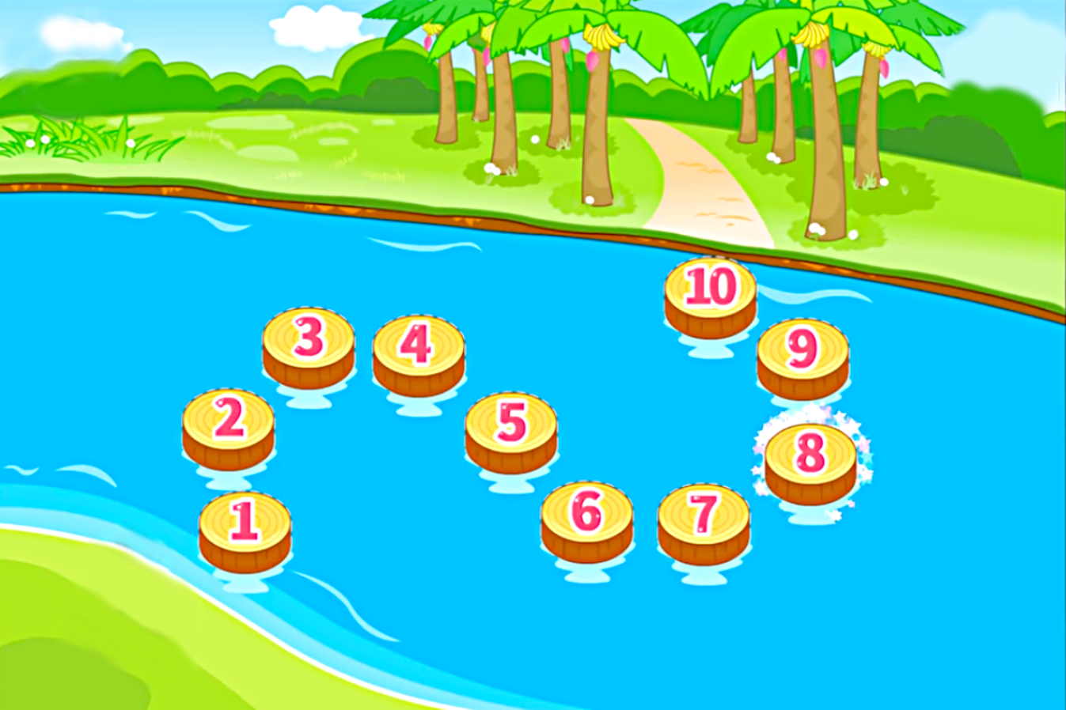







CHÚC MỪNG

Slide 5


Nêu các đơn vị đo diện tích đã học từ lớn đến bé?
Km², hm², dam², m², dm², cm², mm²

Slide 6

Hai đơn vị đo diện tích liền kề gấp (hoặc kém) nhau bao nhiêu lần?
100 lần

Slide 7
Điền vào chỗ chấm.
3hm²= ………. m²
30000

Slide 8

Điền vào chỗ chấm.
2dm² =…… m²
$$\frac{2}{100}$$

Slide 9
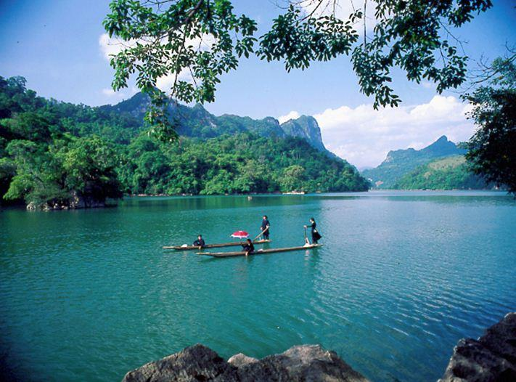
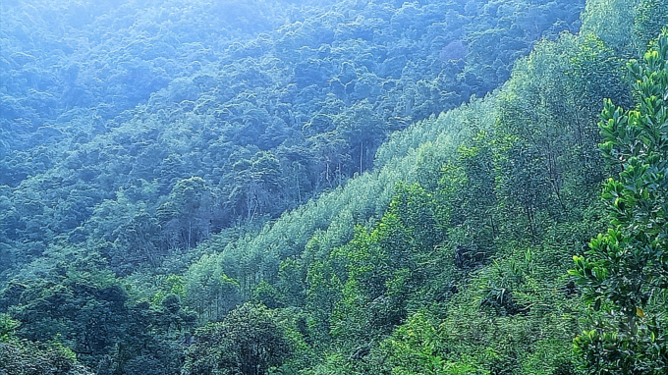
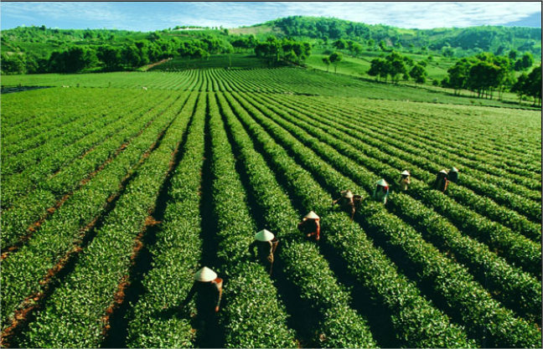

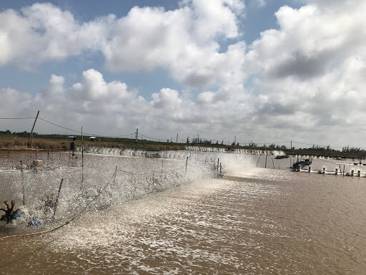
* Để đo những diện tích lớn như:
Một cánh rừng
Một đồi chè
Vuông nuôi tôm
Cánh đồng lúa
hồ nước

Slide 10
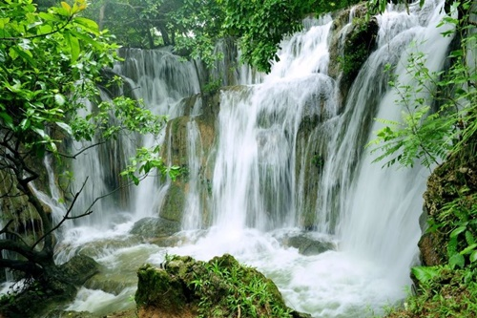
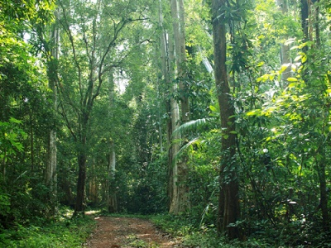
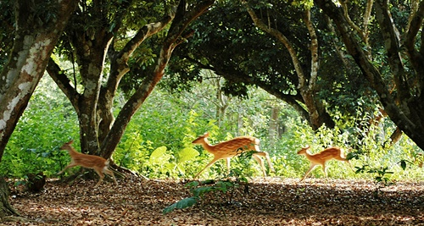
Rừng Cúc Phương

Slide 11
Bài 3. Đúng ghi Đ, sai ghi S
a) 85 km² < 850 ha
S
8 500ha
b) 51ha > 60 000m²
Đ
6ha
7
dm²
S
c) 4dm² 7cm² = 4
10
7
4
dm²
100

Slide 12

Troø chôi
Rung cây diệt sâu

Slide 13


Câu 1:
Diện tích Hồ Gươm là 12ha, diện tích hồ Đại Lải khoảng 5km^{2.} Vậy hồ nào có diện tích lớn hơn?
Hồ Đại Lải

Slide 14

Câu 2: Diện tích xã Thanh Xuân là 859ha. Vậy diện tích xã là bao nhiêu m² ?
8590 000m²

Slide 15

Câu 3: Diện tích trường Tiểu học Yên Thọ là 15 585 m²
15 585m²= …….ha ………..m²
1
5 585

Slide 16

Bắc Bộ :
1 thước = 24m².
1 sào = 15 thước = 360 m².
1 mẫu = 10 sào = 0,36 ha.
Trung Bộ :
1 sào = 15 thước = 500 m² .
1 sào = 1000 m²
1 công đất = 1296 m²
Nam Bộ :

Slide 17




KÍNH CHÚC CÁC THẦY CÔ

Slide 18

Xin chân thành cám ơn các thầy cô và các em đã lắng nghe!

